Slide 1
ZAJĘCIA PROJEKTOWE Z METOD STATYSTYCZNYCH
Spotkanie 2
INF sem 4, gr. 2, sekcja 3, podsekcja A
Igor Kotlarz
Yevheniia Muravska
Kamil Musioł
Karol Pethe
Łukasz Wolf

Slide 2
Dalsza część realizacji projektu
Czyszczenie danych
Przeprowadzenie testów normalności – omówienie wyników
Wizualne testy normalności vs otrzymane wyniki
Testy homogeniczności wariancji
Wyższość jednej grupy nad drugą – test istotności różnic pomiędzy grupami

Slide 3
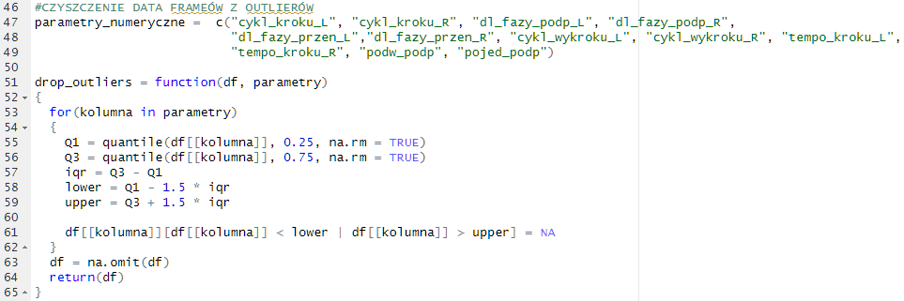

Czyszczenie danych – pozbycie się outlierów oraz wartości nieprawidłowych

Slide 4
Zaktualizowane box-ploty po oczyszczeniu danych
Na następnych slajdach zestawione zostaną box ploty grupy badanej oraz grupy kontrolnej we wszystkich scenariuszach łącznie, aby nie zaciemniać obrazu.

Slide 5
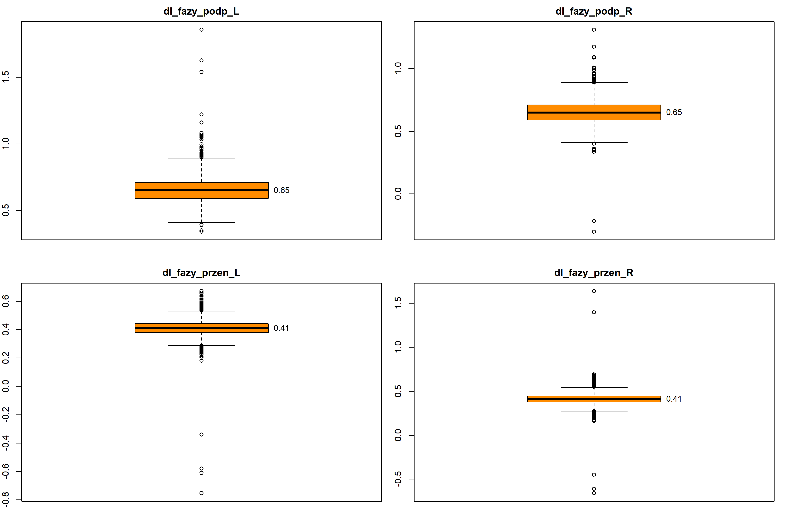
Problemy napotkane bez oczyszczenia danych

Slide 6
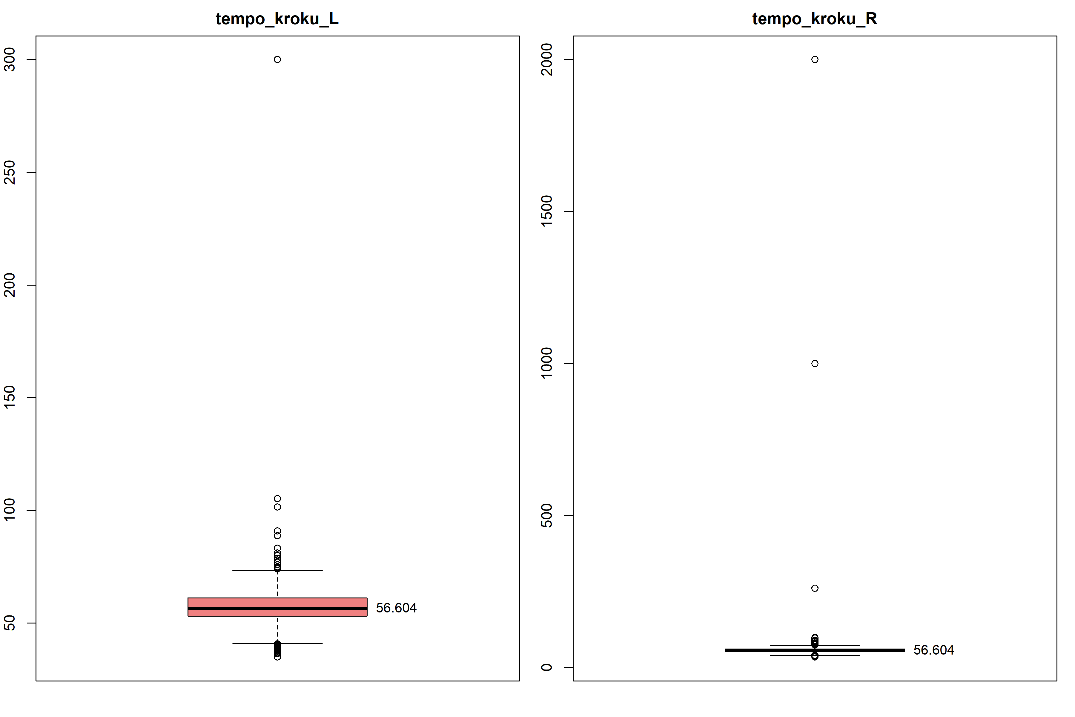
Problemy napotkane bez oczyszczenia danych

Slide 7
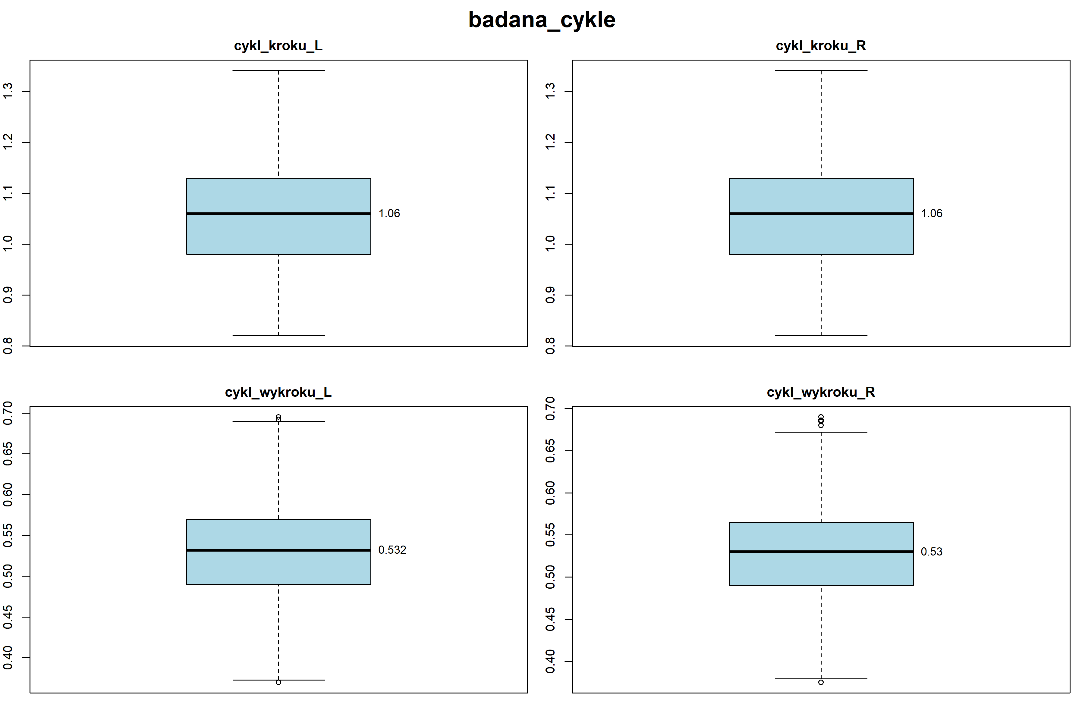

Slide 8
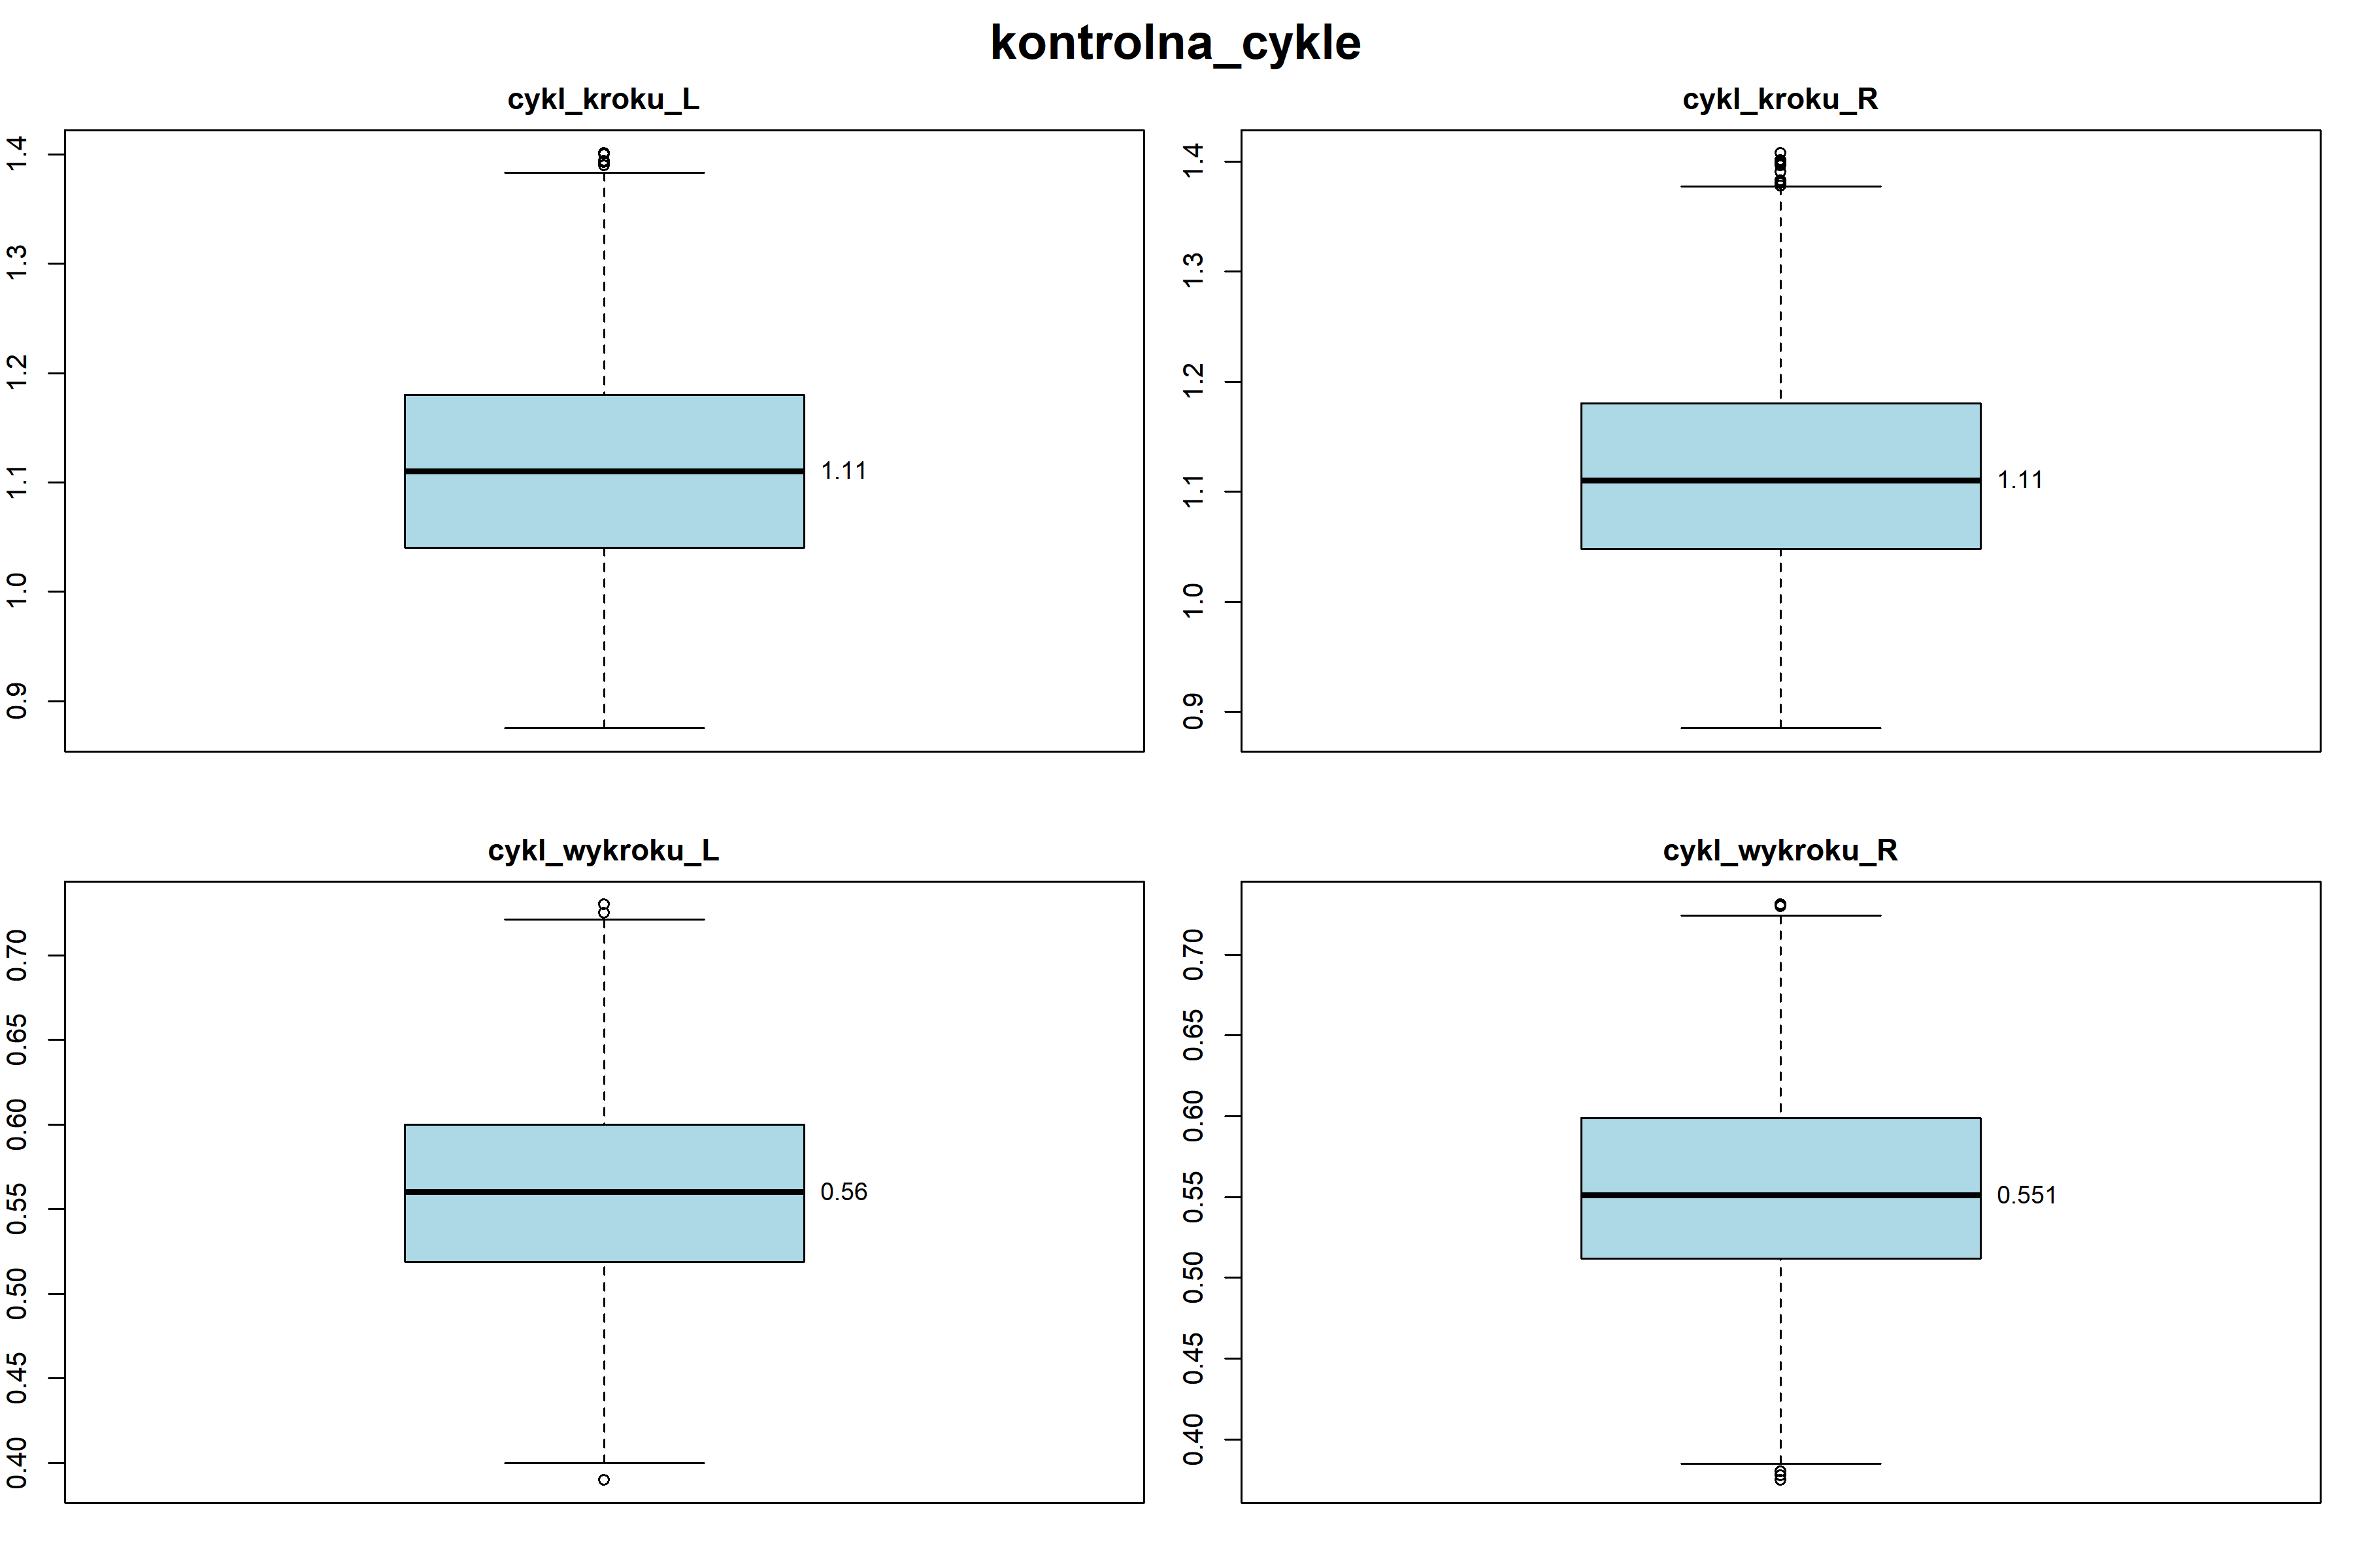

Slide 9
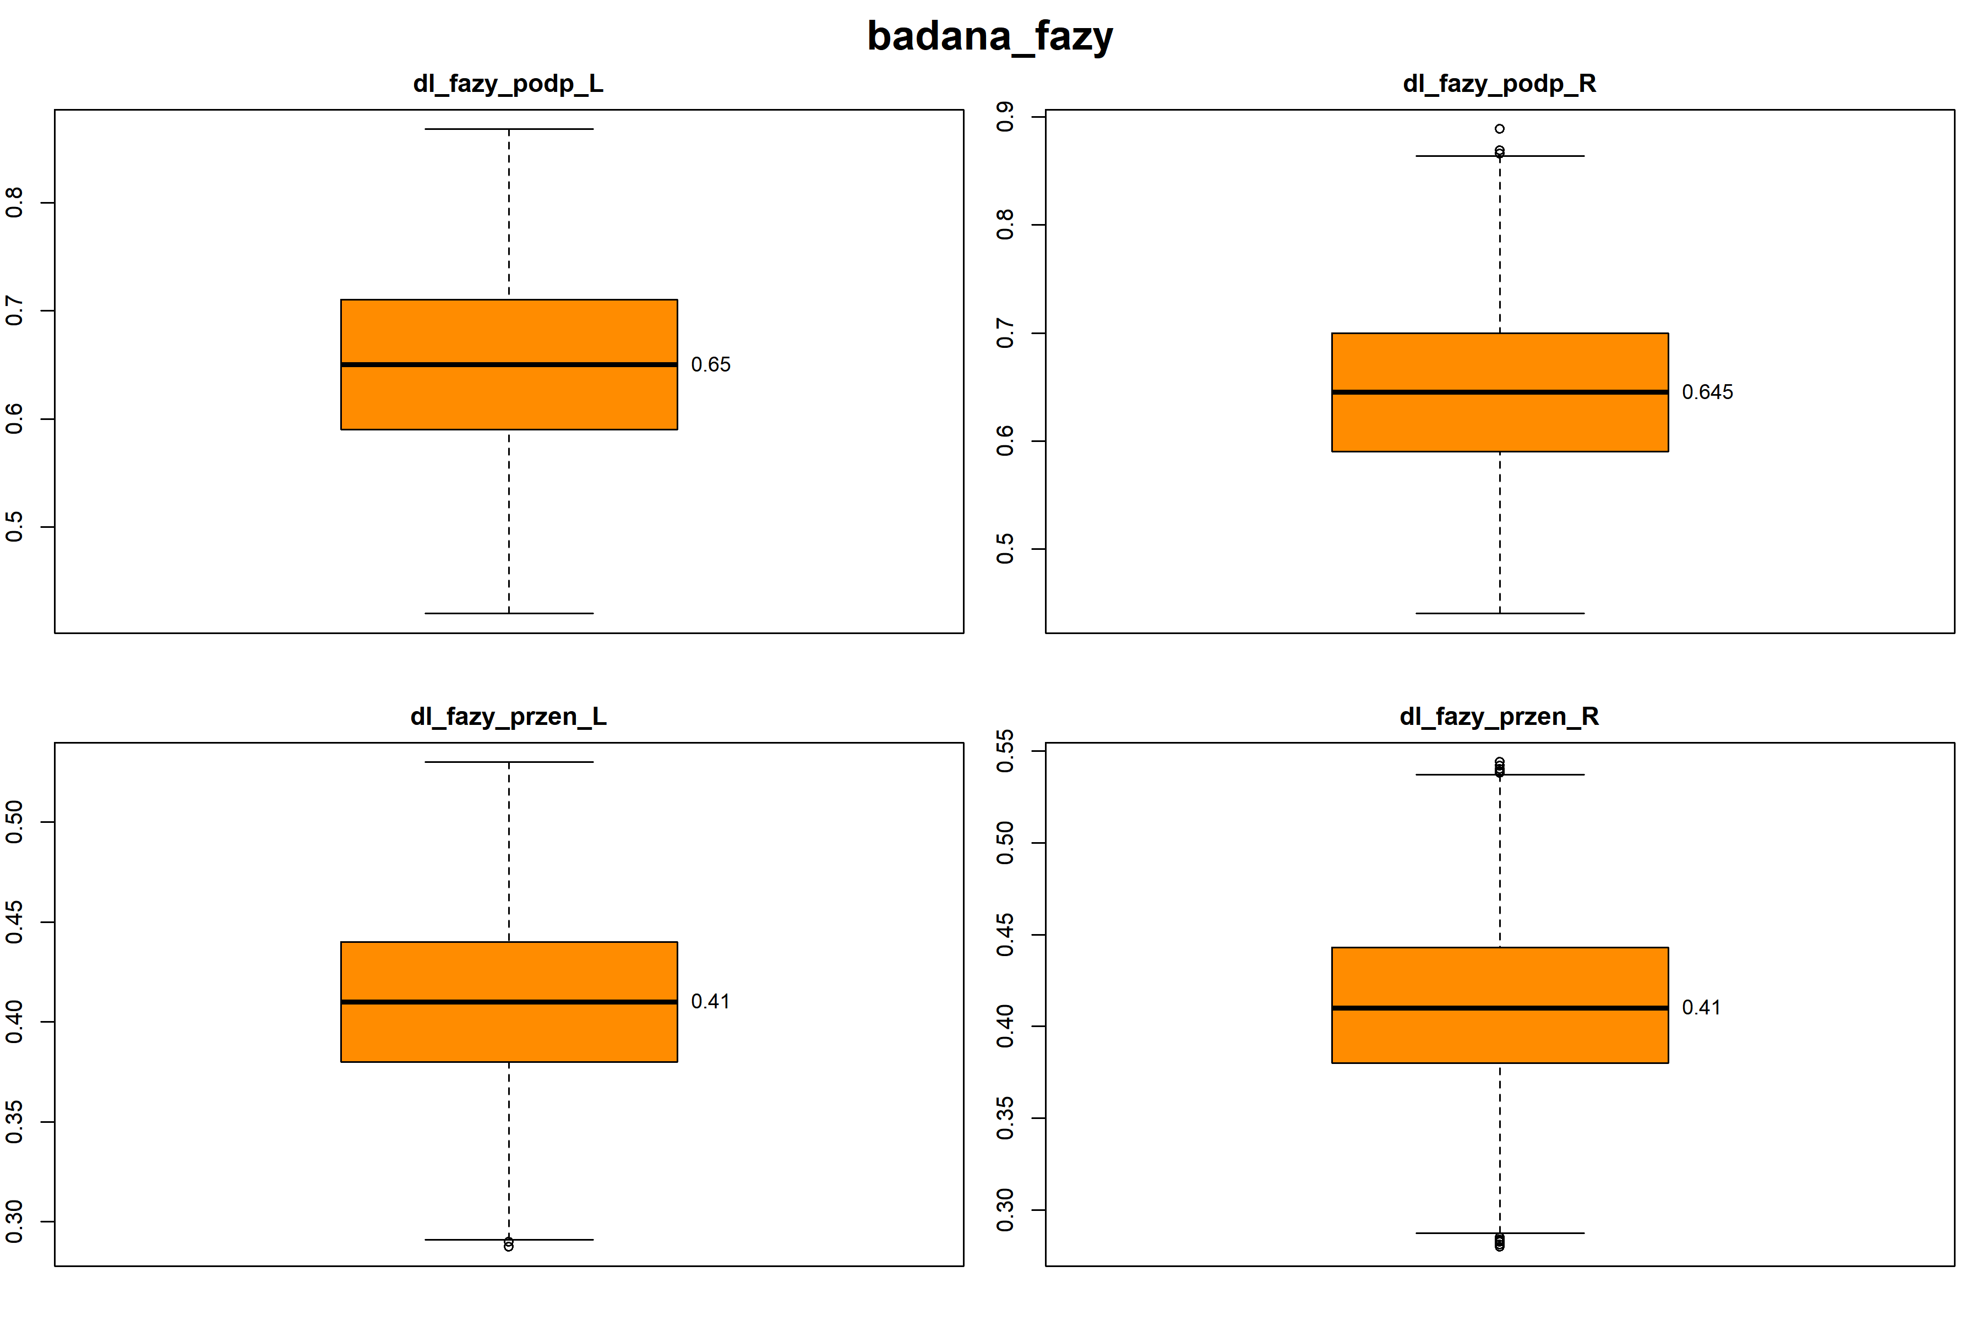

Slide 10
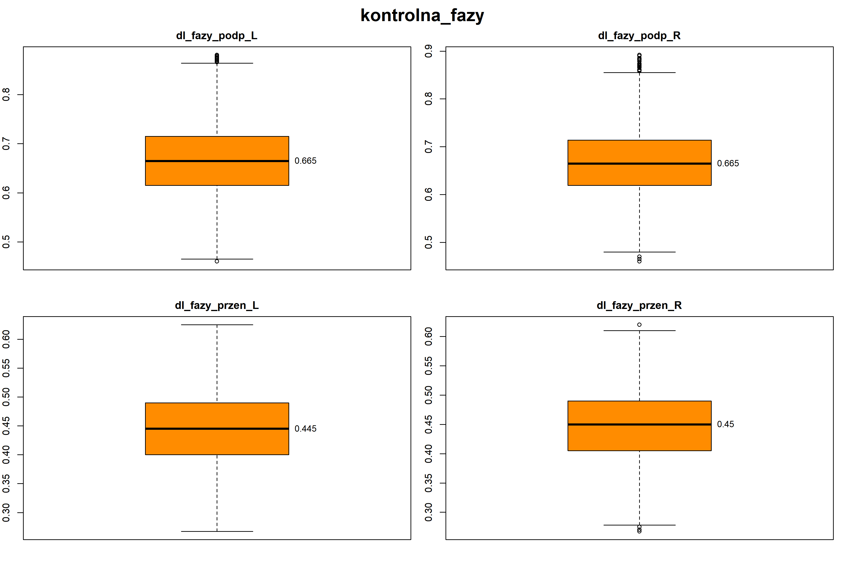

Slide 11
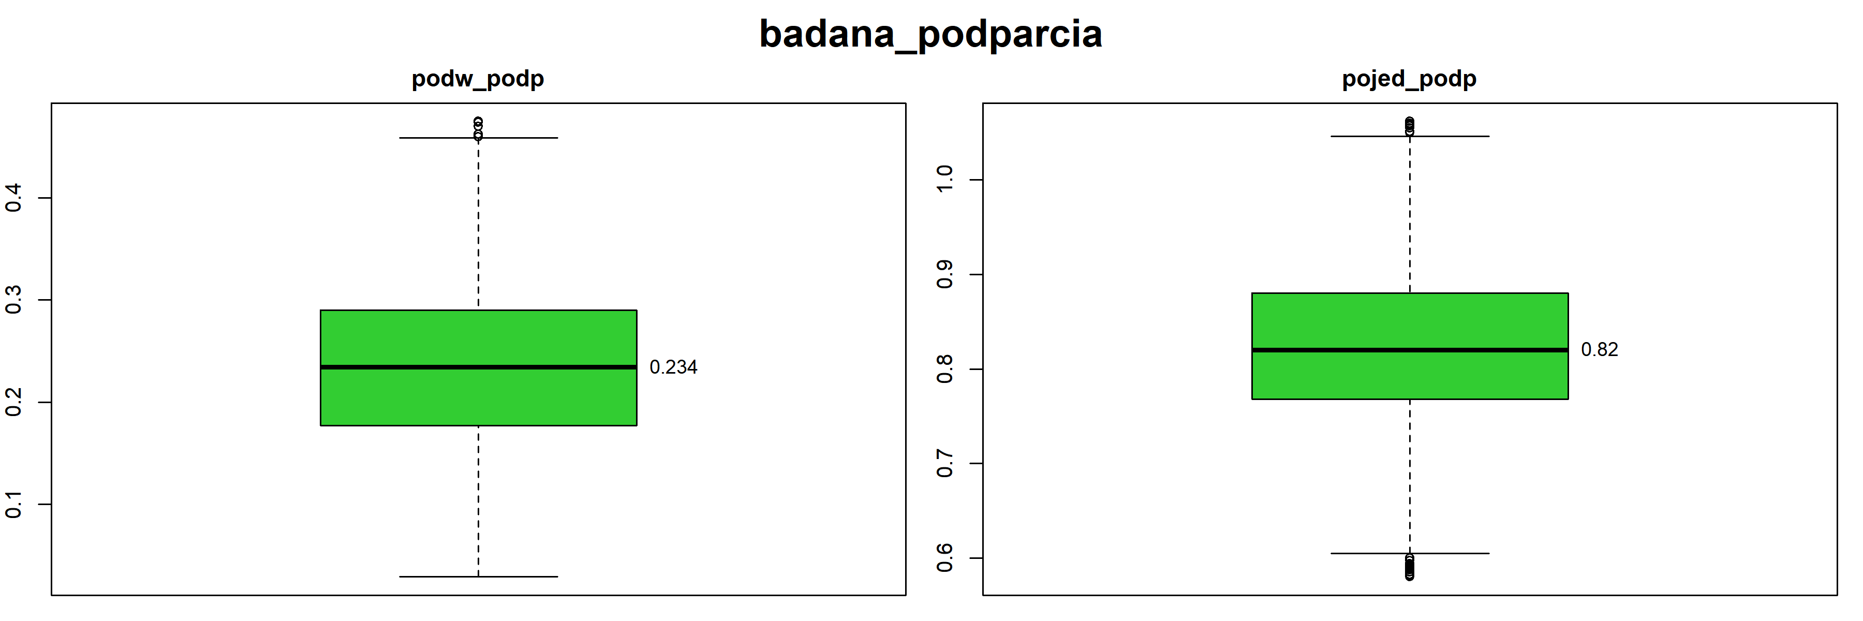
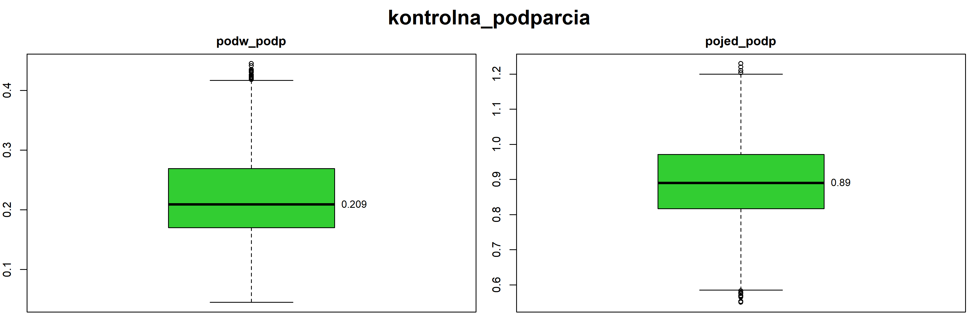

Slide 12
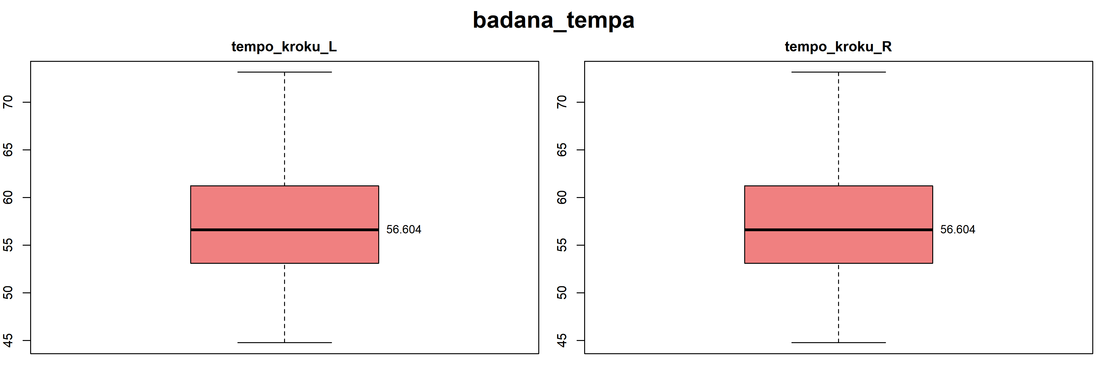
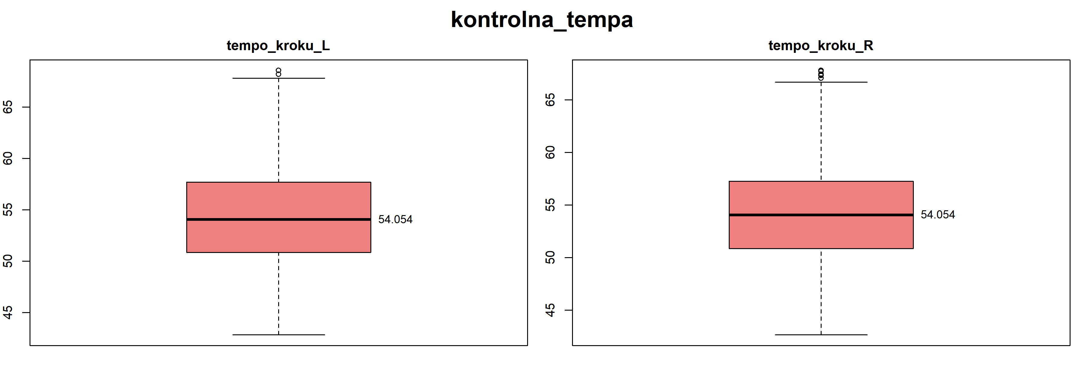

Slide 13
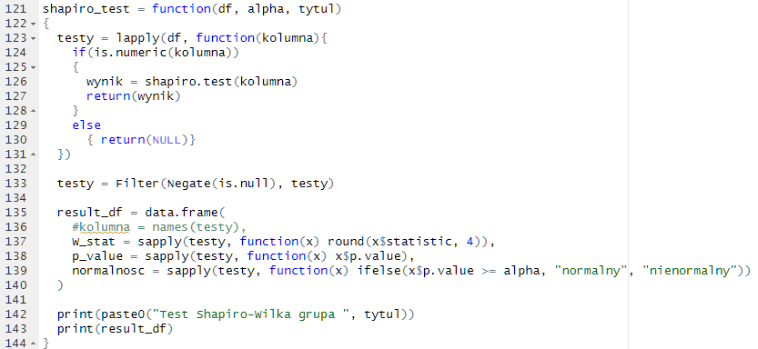
Formalne testy normalności - test Shapiro-Wilka

Slide 14
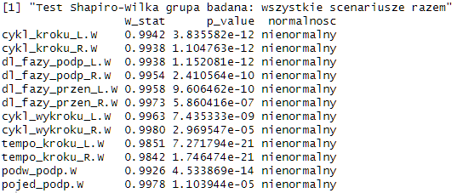
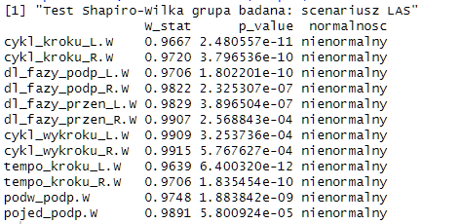
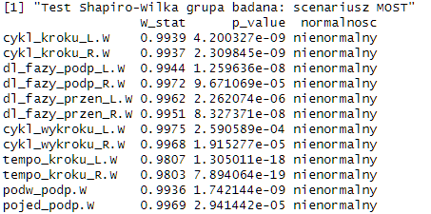
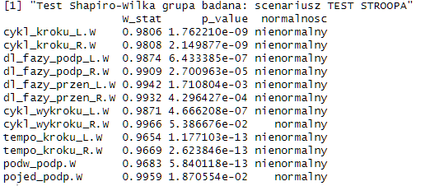

Slide 15
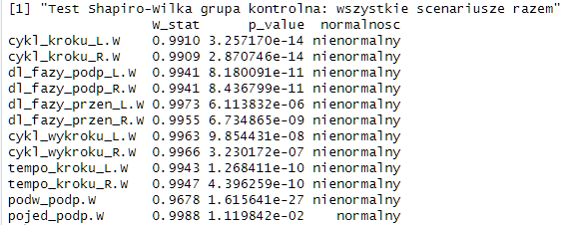
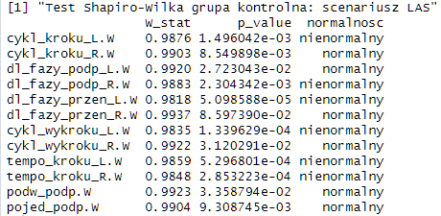
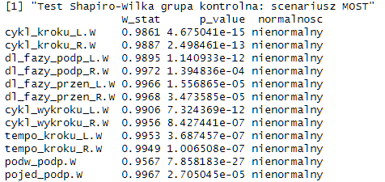
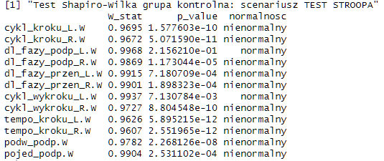

Slide 16
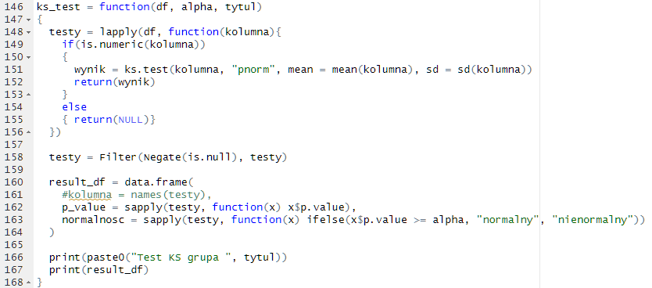
Ostatnia deska ratunku – test Kołmogorowa - Smirnowa

Slide 17
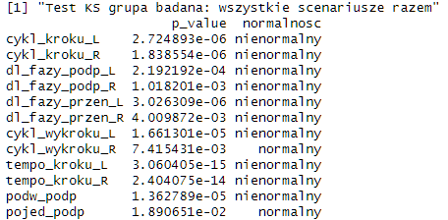
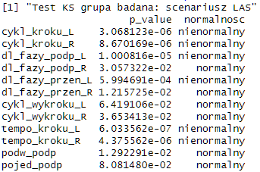
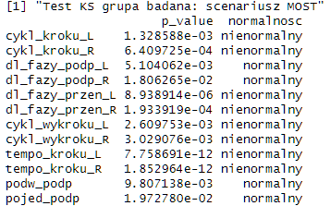
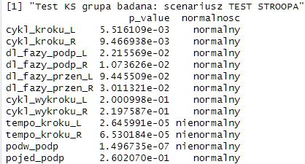

Slide 18
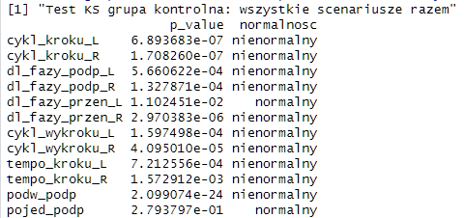
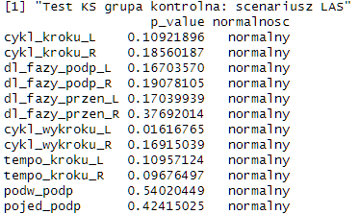
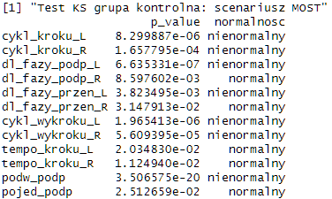
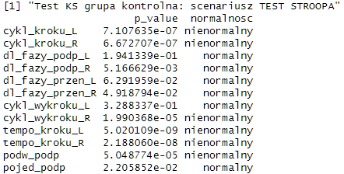

Slide 19
Zestawienie wyników testów normalności z QQ-plotami [1]
QQ-ploty jako narzędzie do wizualnych testów normalności
Na kolejnych slajdach zestawimy ze sobą QQ-ploty cech grupy badanej w scenariuszach MOST oraz TEST STROOPA. Tam uzyskaliśmy najciekawsze wyniki.

Slide 20
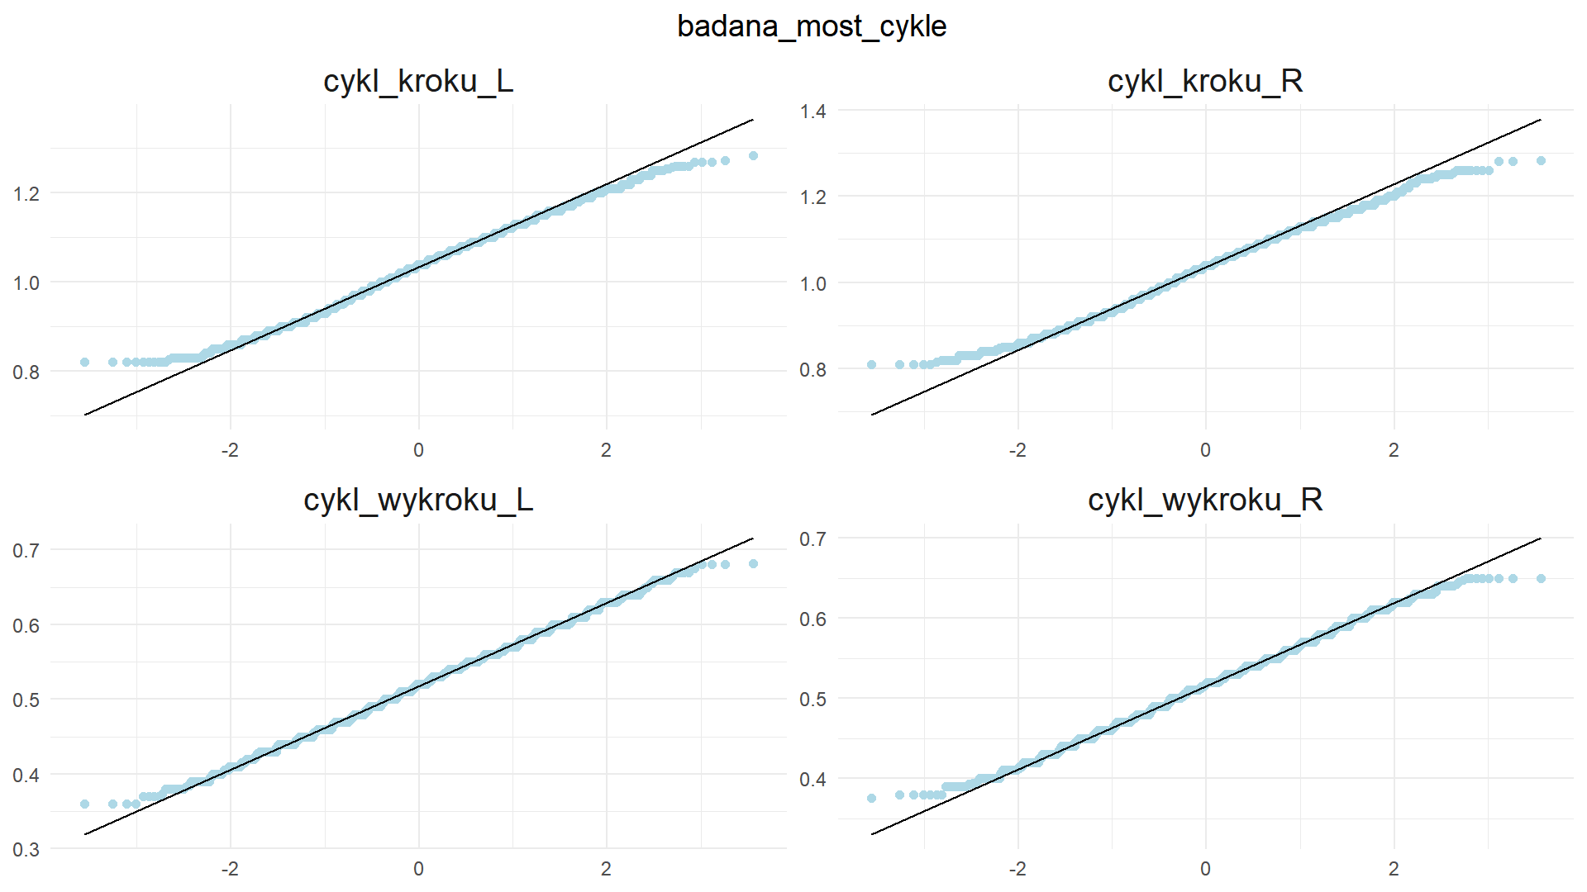

Slide 21
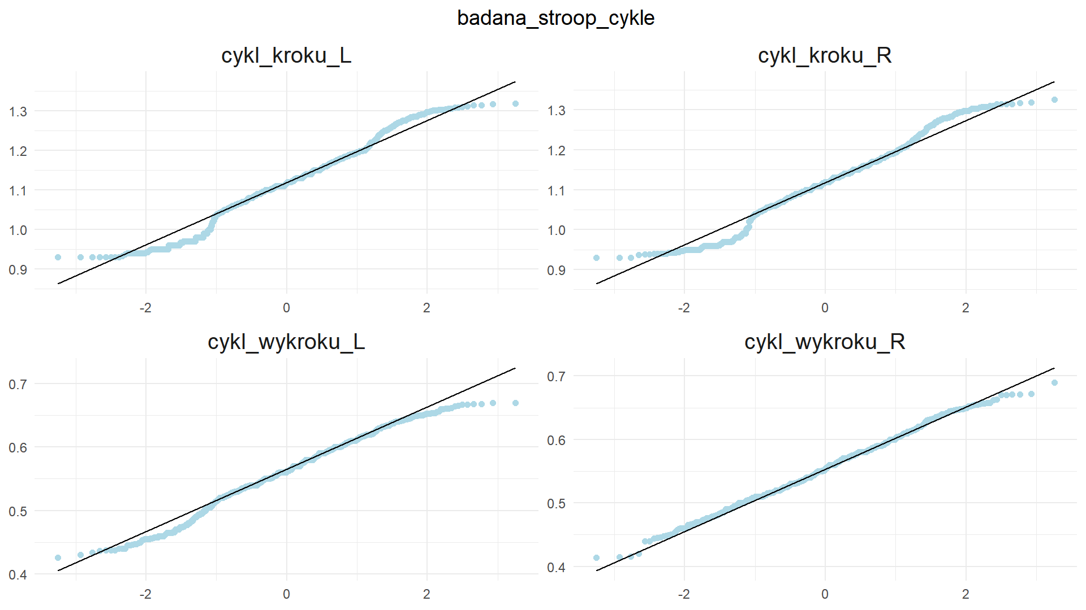

Slide 22
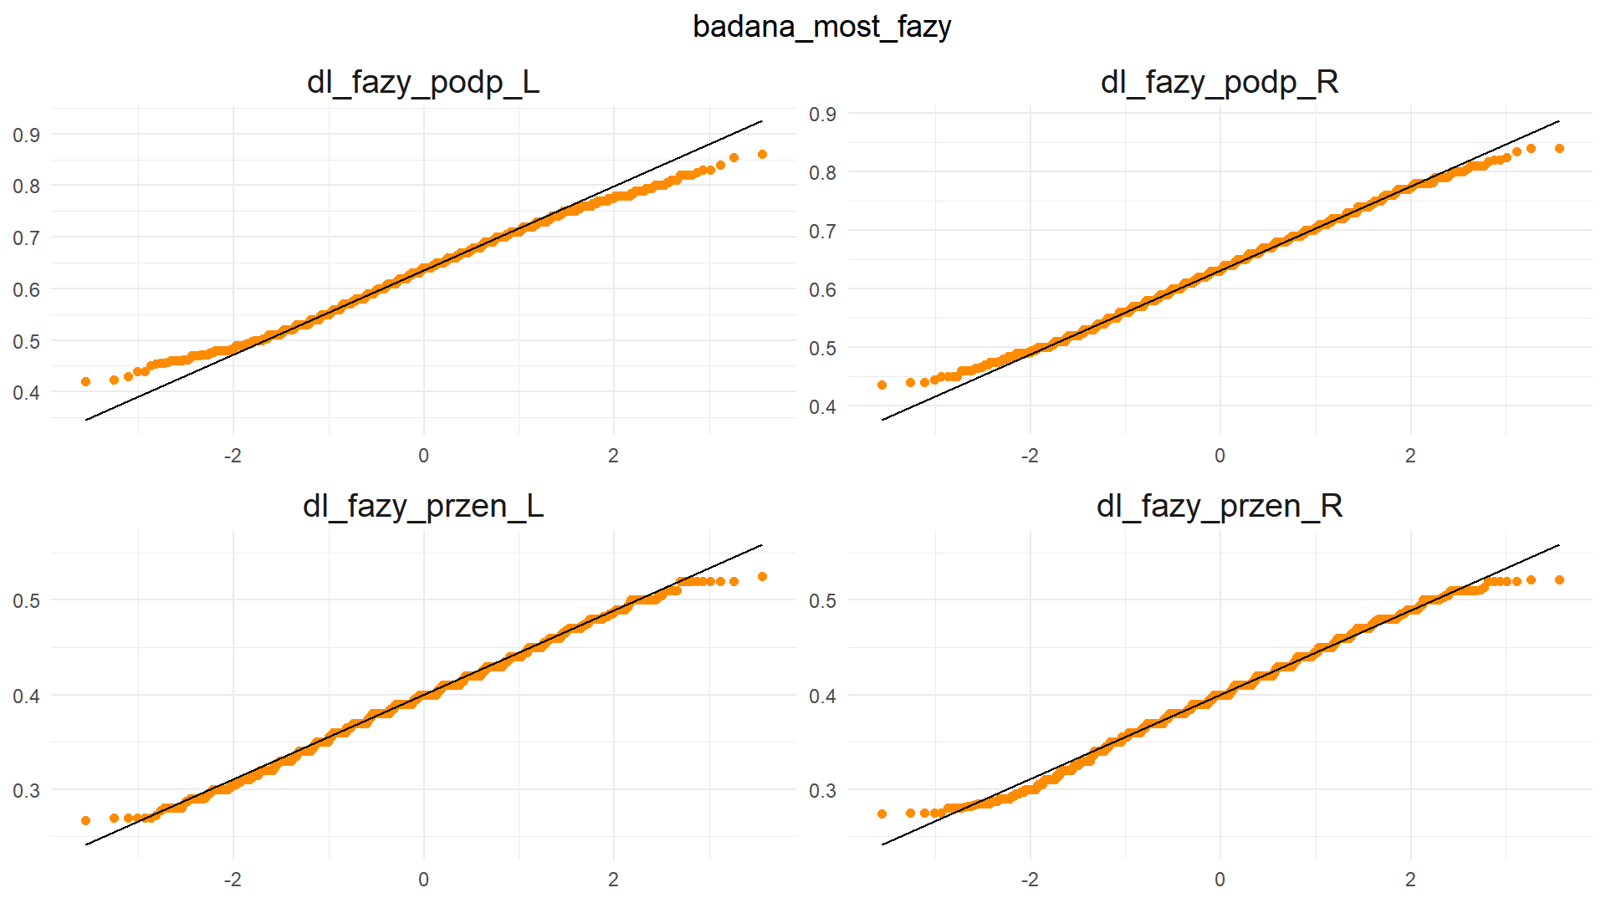

Slide 23
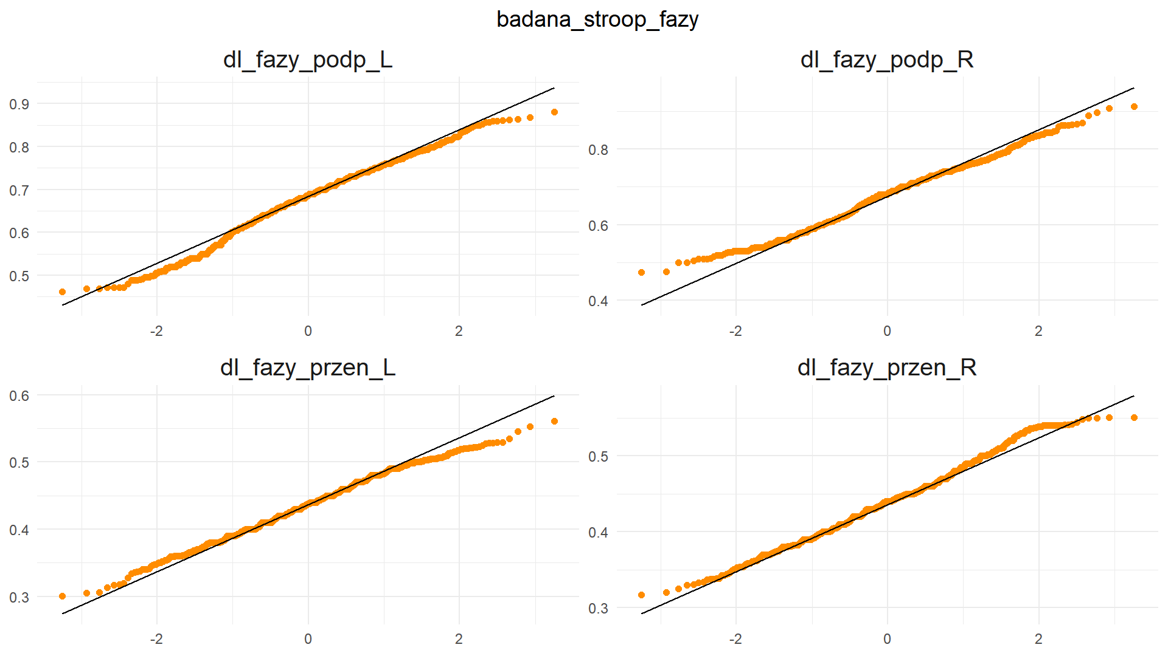

Slide 24
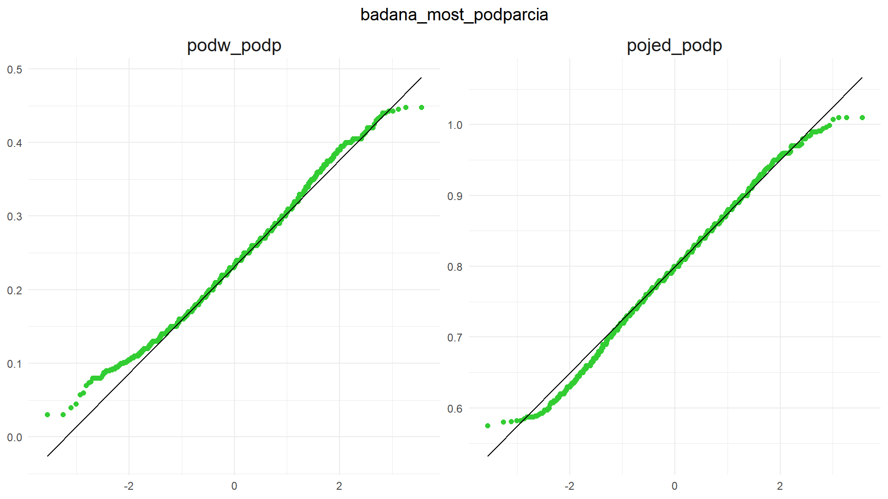

Slide 25
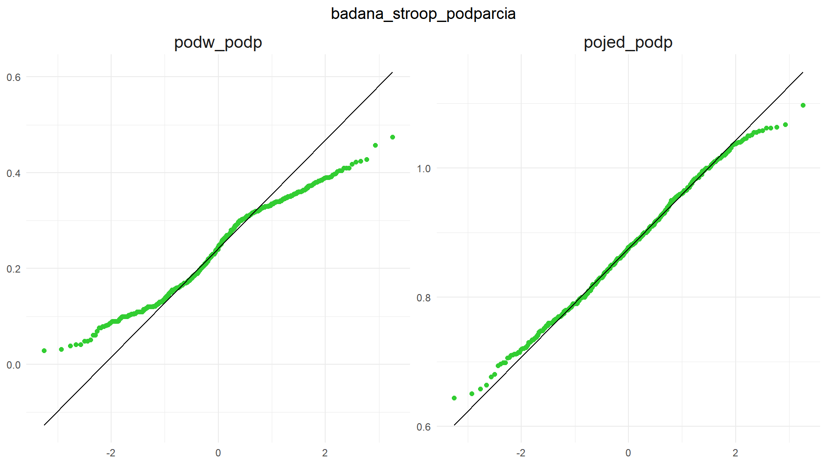

Slide 26
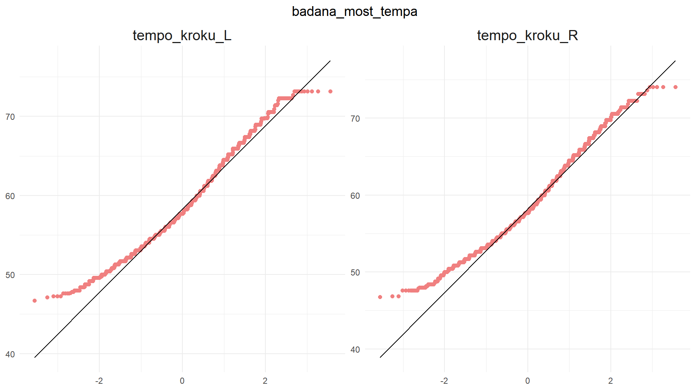

Slide 27
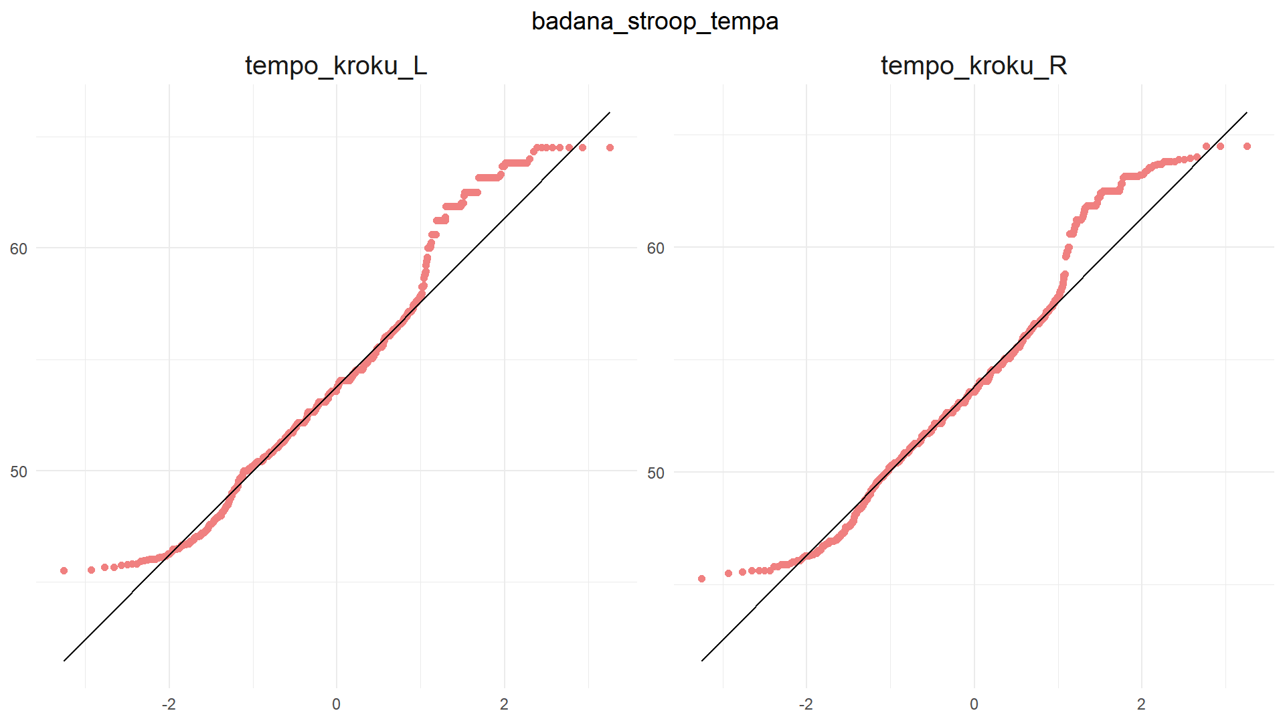

Slide 28
Co z testem homogeniczności wariancji?
Równość wariancji jest niezbędnym założeniem do weryfikacji przed testami parametrycznymi
Z powodu niejednoznacznych wyników otrzymanych z testów normalności wstrzymaliśmy się z przeprowadzeniem testów wariancji.
W takiej sytuacji jako test istotności wybieramy test nieparametryczny.

Slide 29
Jaki test istotności wybrać?
Przypomnienie doboru testu istotności z poprzednich zajęć:
* dla rozkładu, który nie jest normalny nie ma sensu sprawdzanie równości wariancji, przechodzimy od razu do testu nieparametrycznego
Rodzaj prób | Rozkład normalny | Wariancje homogeniczne? | Test istotności
niezależne | + | + | t-test dla prób niezależnych
niezależne | + | - | t-test Welch’a
niezależne | - | * | test U Manna-Whitneya

Slide 30
Nieparametryczny test Manna-Whitneya (test rang Wilcoxona) [2], [3]
Test porównujący rozkłady dwóch grup niezależnych.
Hipoteza zerowa (H₀):
Rozkłady obu grup są identyczne.
Hipoteza alternatywna (H₁) w teście dwustronnym:
Rozkłady różnią się – nie wiadomo w którą stronę.
Test U Manna–Whitneya będzie przydatny w dalszej części w celu weryfikacji hipotezy o wyższości jednej z grup nad drugą.

Slide 31
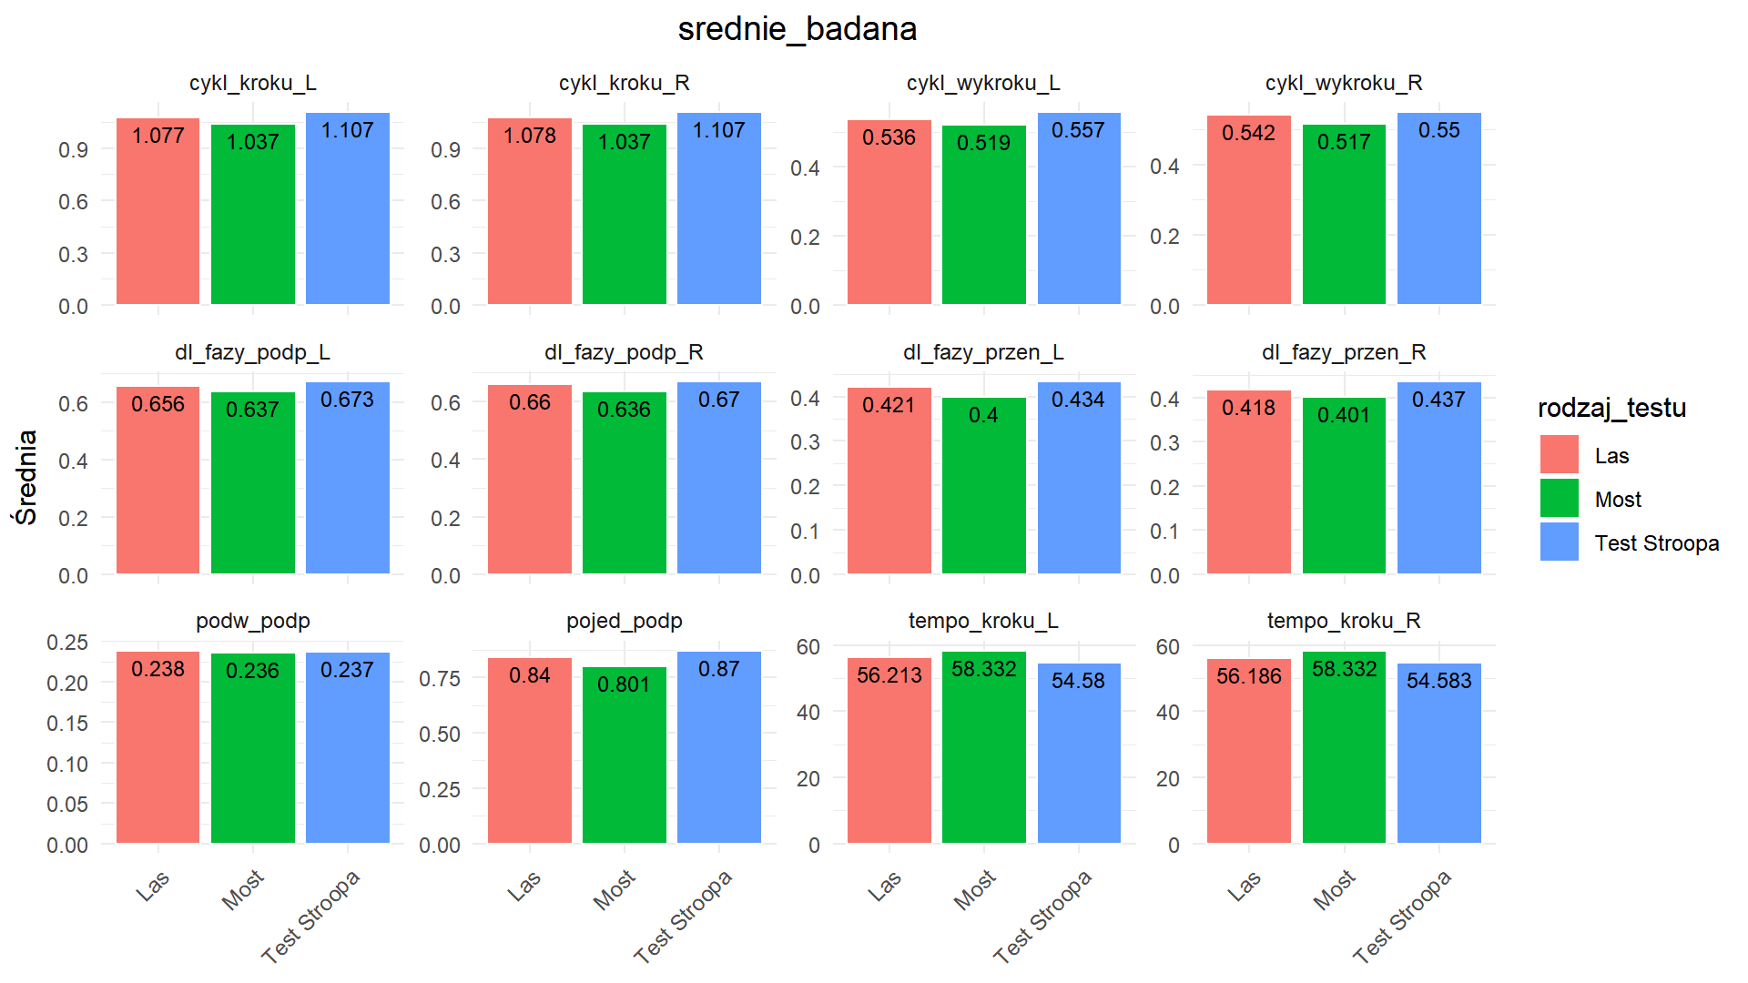
Wizualna ocena „wyższości” jednej z grup

Slide 32
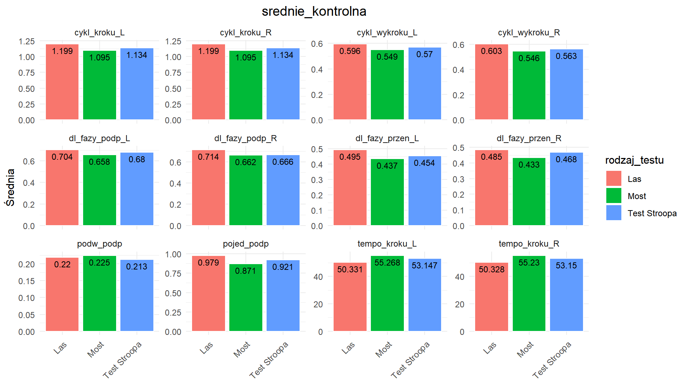
Wizualna ocena „wyższości” jednej z grup

Slide 33
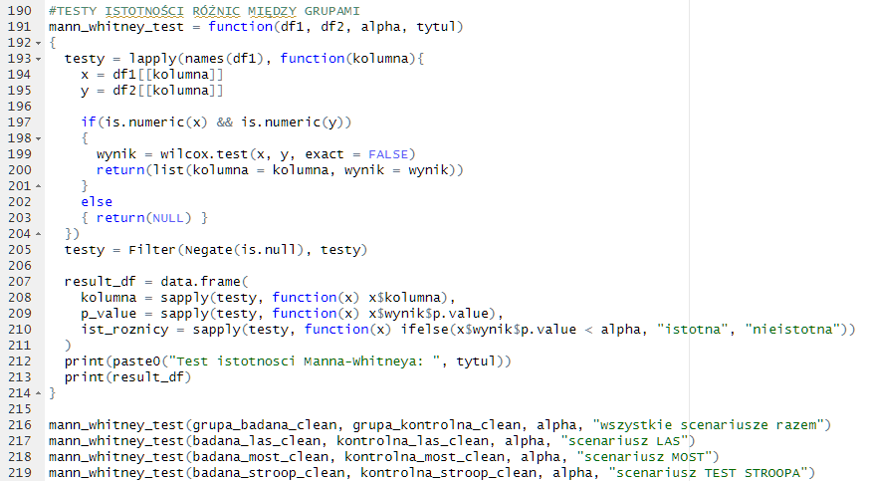
Test Manna-Whitneya – cd.

Slide 34
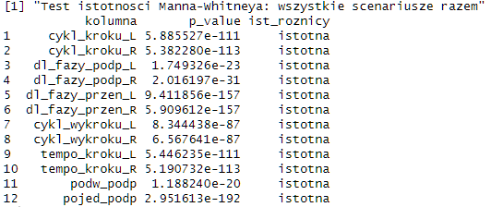
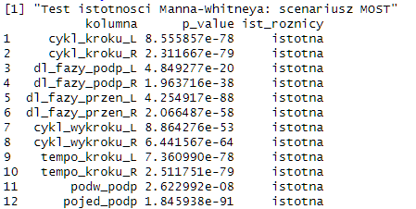
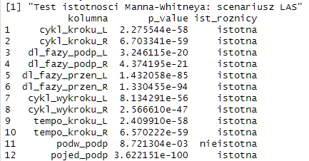
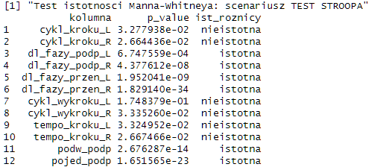

Slide 35
Wnioski wynikające z testu dwustronnego dla grupy badanej oraz kontrolnej
Wszystkie scenariusze razem
Scenariusz MOST
Scenariusz LAS
Scenariusz TEST STROOPA

Slide 36
Jednostronny test Manna-Whitneya
Po przeprowadzeniu dwustronnego testu istotności, możemy przeprowadzić test jednostronny z Hipotezą alternatywna (H₁) :
Rozkład grupy badanej leży istotnie niżej niż rozkład grupy kontrolnej.

Slide 37
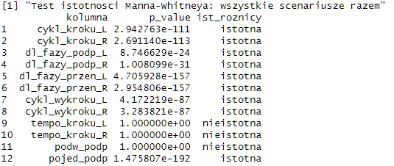
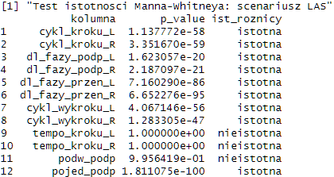
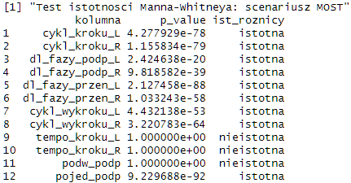
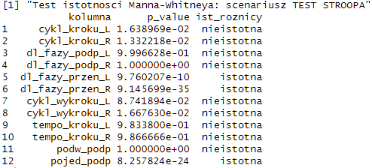

Slide 38
Wnioski wynikające z testu jednostronnego dla grupy badanej oraz kontrolnej
Wszystkie scenariusze razem
Scenariusz MOST
Scenariusz LAS
Scenariusz TEST STROOPA

Slide 39
Wnioski cd.
Przeprowadzone testy istotności wykazały, że w przypadku wszystkich scenariuszy razem, scenariuszu LAS oraz MOST rozkłady parametrów chodu wyrażanych w [s] grupy badanej leżały istotnie niżej niż rozkłady cech grupy kontrolnej.
W przypadku TESTU STROOPA różnice między rozkładami większości parametrów grupy badanej oraz kontrolnej nie były statystycznie istotne.
Możemy wnioskować, że poprzez wprowadzenia dodatkowego obciążenia poznawczego, różnice między grupami zanikają.

Slide 40
Miara efektu – różnica d Cohena [4]
Miara statystyczna służąca do oceny siły związku lub wielkości różnicy między danymi grupami. Stanowi uzupełnienie do statystycznych testów istotności, które informują nas tylko czy różnica między grupami jest bądź nie jest istotna statystycznie.
d ≈ 0.2 - efekt słaby (niewielka różnica między grupami)
d ≈ 0.5 - efekt umiarkowany (umiarkowana różnica między grupami)
d ≈ 0.8 - efekt silny (istotna różnica między grupami).

Slide 41
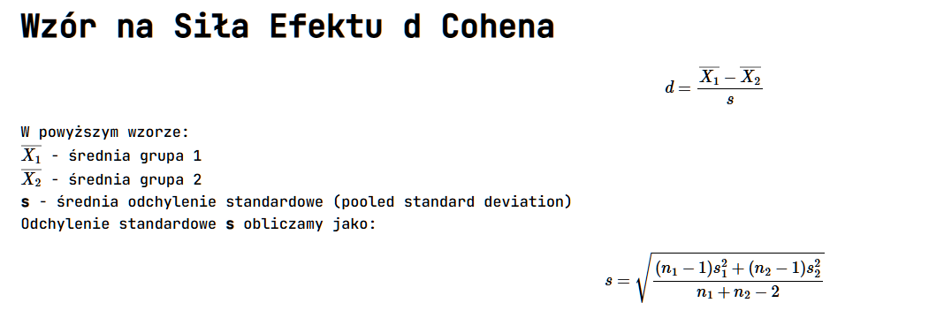
Miara efektu – cd. [5]

Slide 42
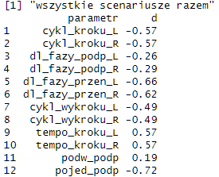




Slide 43
Wnioski – potwierdzenie przypuszczeń z testów istotności
Wyniki miary efektu Cohena wskazują, że parametry chodu grup różniły się co najmniej umiarkowanie z przewagą grupy kontrolnej (o czym świadczą ujemne wartości d - średnie w grupie badanej są mniejsze niż w grupie kontrolnej).
Największe różnice możemy dostrzec w przypadku analizy scenariuszu LAS - |d| przy wielu parametrach przekraczało 1, co świadczy o bardzo silnej różnicy między grupami.
Najciekawszym przypadkiem jest TEST STROOPA, gdzie różnice między grupą badaną a kontrolną były najmniej wyraźne. Prawdopodobnie wynika to ze specyfiki tego testu, który silnie angażuje zarówno funkcje wykonawcze jak i funkcje poznawcze.

Slide 44
Korelacja cech w ramach grupy – korelacja Pearsona [6]
Analiza korelacji pozwala stwierdzić czy i jak istotnie statystycznie dwie zmienne są ze sobą powiązane. Współczynnik r korelacji Pearsona służy do sprawdzenia czy zmienne są powiązane ze sobą związkiem liniowym.
[0, 0.3) - słaba korelacja
[0.3, 0.5) - korelacja umiarkowana
[0.5, 0.7) - korelacja silna
[0.7, 1] - korelacja bardzo silna

Slide 45


Reprezentacja współczynników korelacji w formie macierzy korelacji

Slide 46



Slide 47



Slide 48



Slide 49



Slide 50
Wnioski
Na bazie macierzy korelacji dla wszystkich scenariuszy grupy badanej możemy dojść do wniosku, że długości cykli kroku obu nóg są bardzo silnie skorelowane z długościami faz podparcia, cyklami wykroku
Faza pojedynczego podparcia jest bardzo silnie skorelowana z długościami faz przeniesienia obu nóg, a faza podwójnego podparcia z długościami fazy podparcia obu nóg
Tempa kroku wykazują bardzo silne odwrotne korelacje z wszystkimi parametrami wyrażanymi w [s] – im bardziej rośnie tempo kroku, tym bardziej maleją długości poszczególnych faz chodu - najsilniej cykle kroku, wykroku oraz fazy podparcia

Slide 51
Wnioski cd.
W przypadku grupy kontrolnej, długość fazy podwójnego podparcia jest o wiele słabiej skorelowana z innymi parametrami chodu

Slide 52
Literatura
[1] – https://www.youtube.com/watch?v=02I84i8Knas
[2] – https://www.kaggle.com/discussions/general/419726
[3] – https://pogotowiestatystyczne.pl/download/2023/04/2023-04-Test-Manna-Whitneya.pdf
[4] – https://pogotowiestatystyczne.pl/wskazniki-sily-efektu/
[5] – https://sztos-it.com/wzory_statystyczne_analiza_sily_efektu_d_cohena.html
[6] – https://pogotowiestatystyczne.pl/slowniki/korelacja-pearsona/

